Slide 1
期中專題報告
耳機 主題網站
報告者: 曾俊諭 / 指導老師: 王偉璁.陳政德.許雅婷.陳思方.何柏杰

Slide 2
製作動機
很單純的在某一天進入一家耳機店 然後..就培養起濃厚的興趣了
使用技術
Html. css. javascript. ps

Slide 3
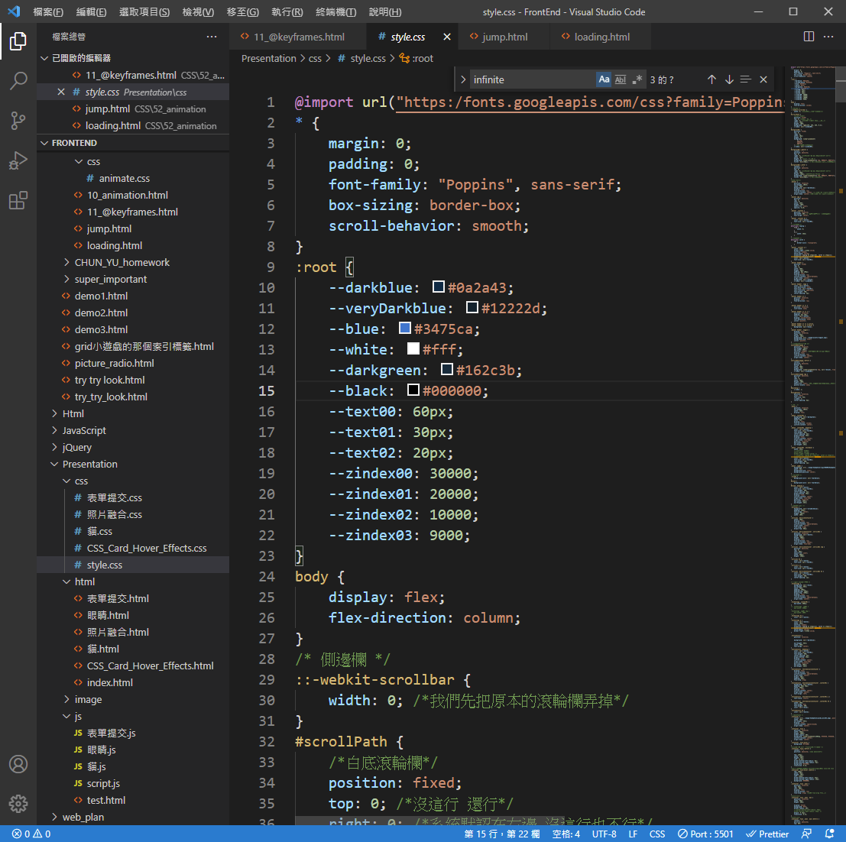
使用配色
顏色很單純
黑藍
黑綠
非常黑藍

Slide 4
瓶頸

Slide 5
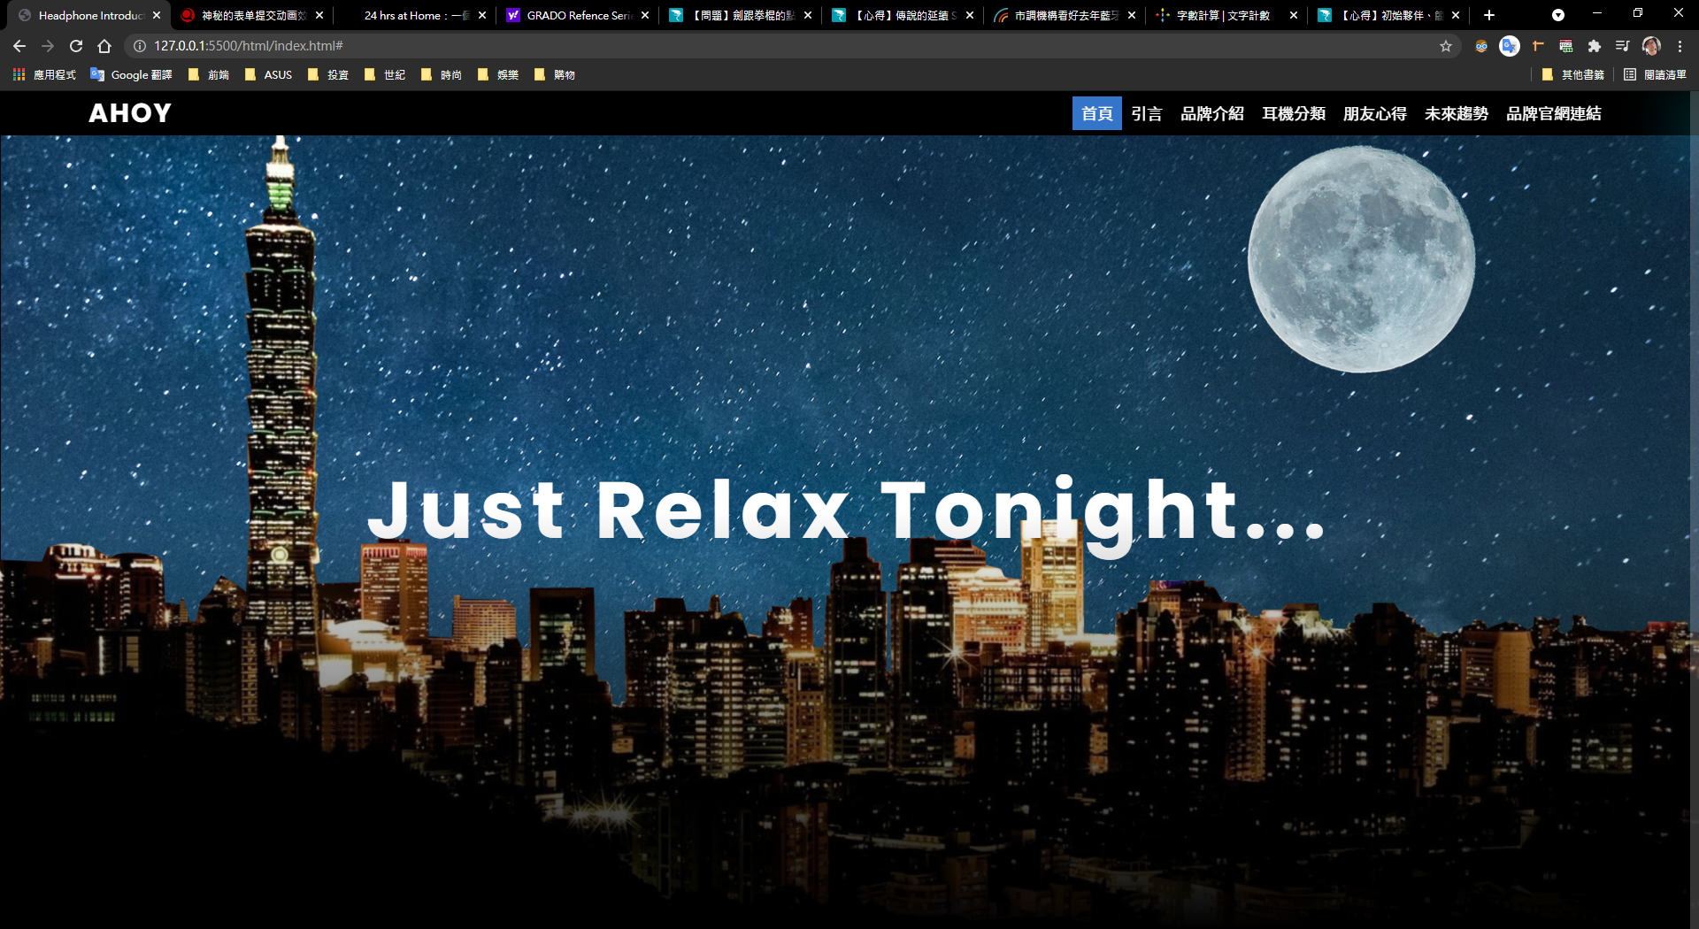
月亮會隨著使用者往下滑向右偏移
建築物會隨著使用者往下滑，向上偏移，
此時文字仍然顯示在建築之上
表示我們回到家中
最想做的就是好好放鬆一下
文字會隨著使用者往下滑，向下偏移
最後慢慢消失

Slide 6
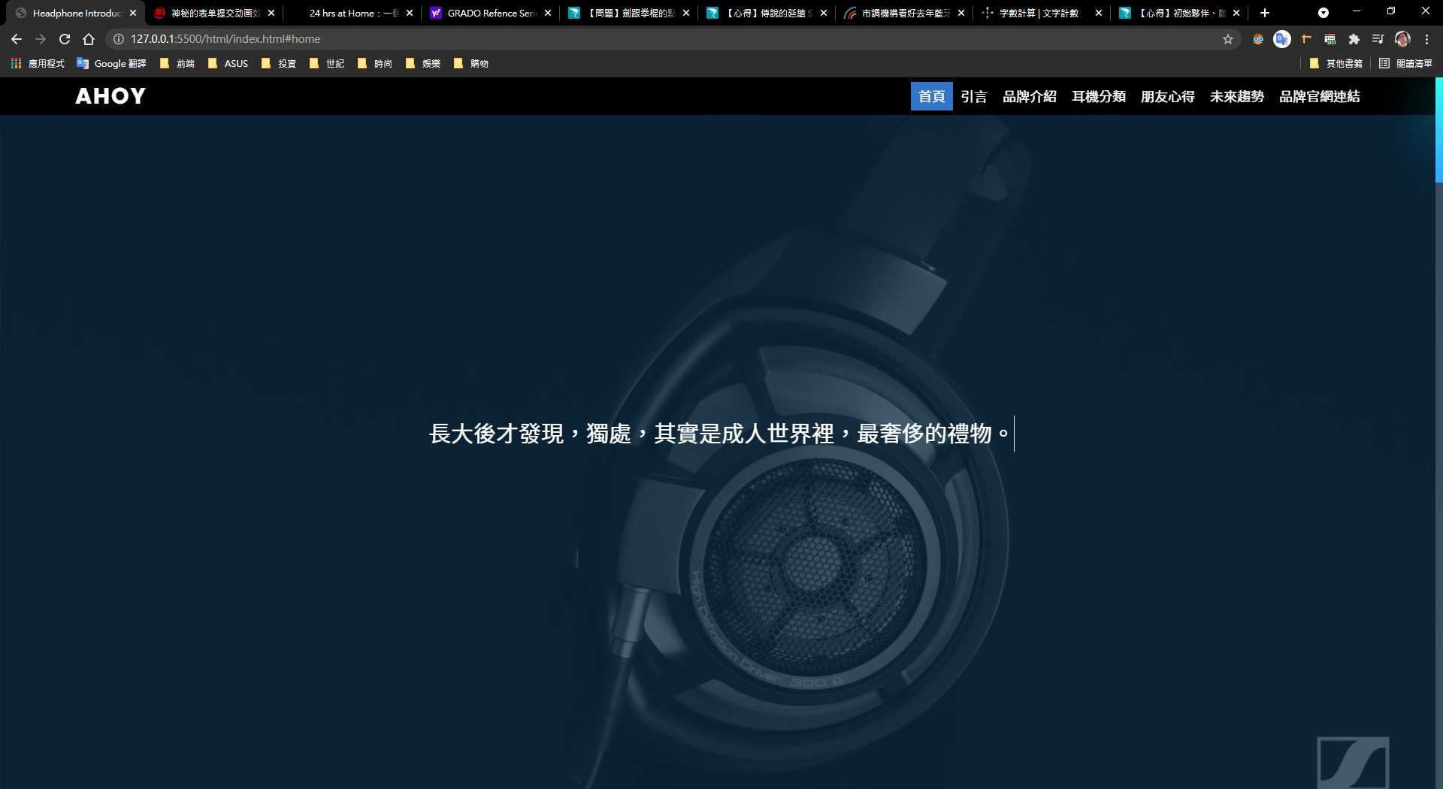
原滾輪取消 改為漸層的進度軸
使外觀更加美觀
此處使用文字打字的動畫呈現
可以將這句話深深的印在
腦海之中

Slide 7
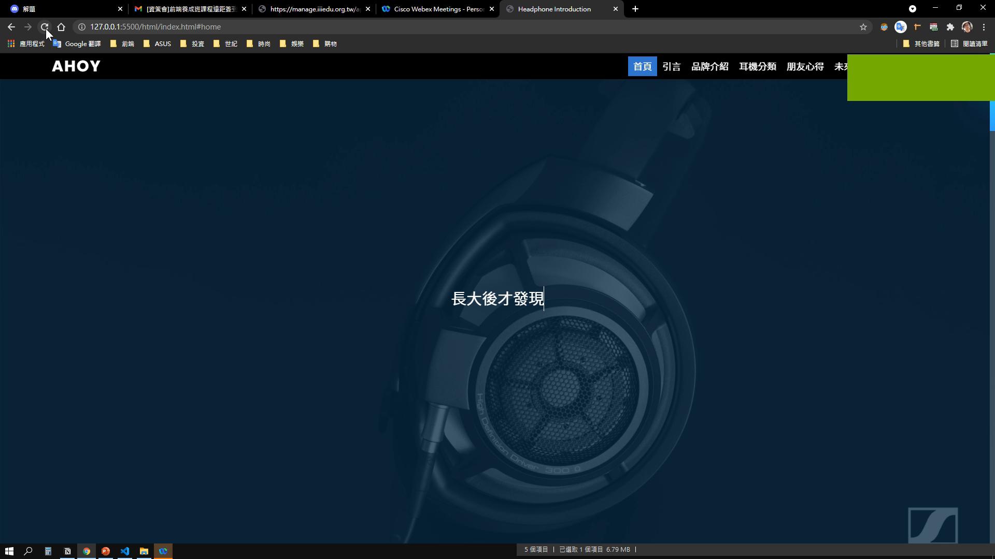

Slide 8
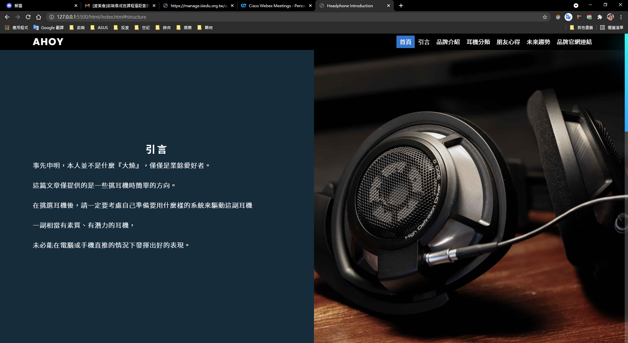

Slide 9
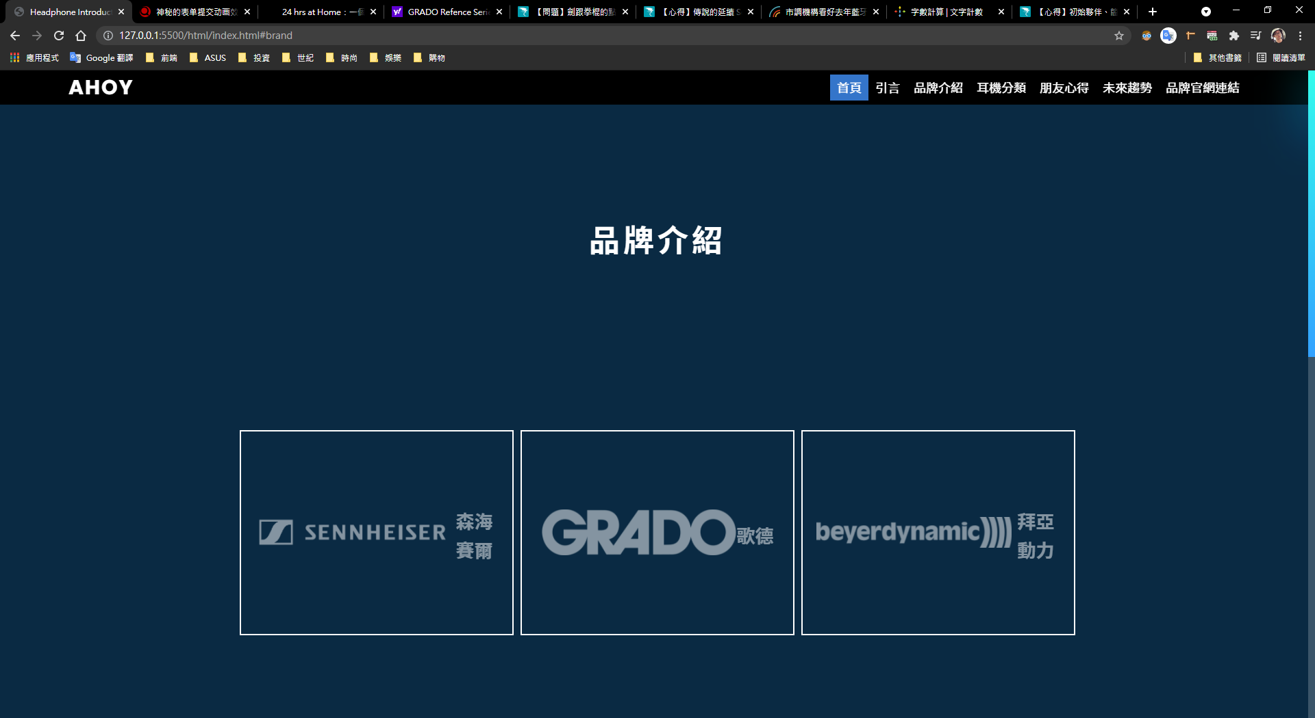
此處使用手風琴動畫呈現 當使用者滑鼠移動到區塊
內容就會顯現

Slide 10
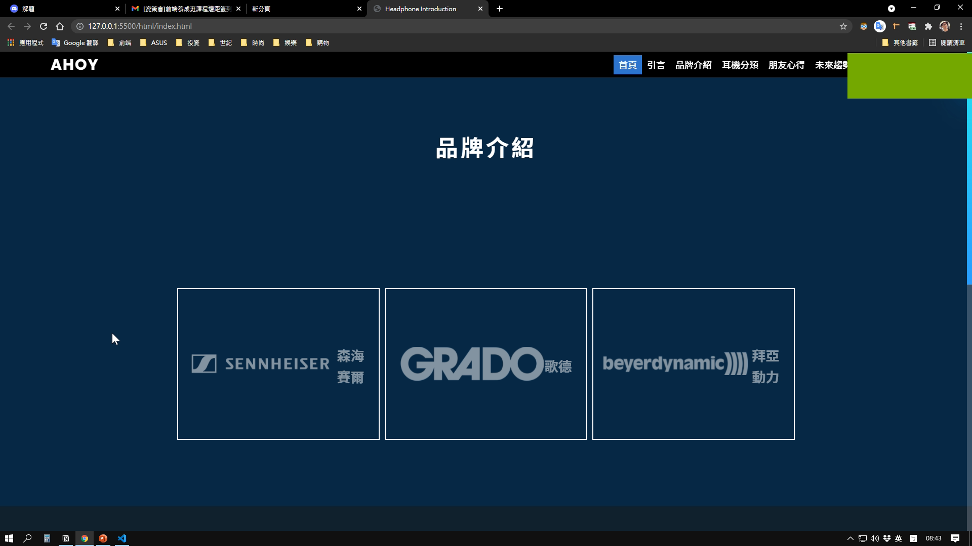

Slide 11
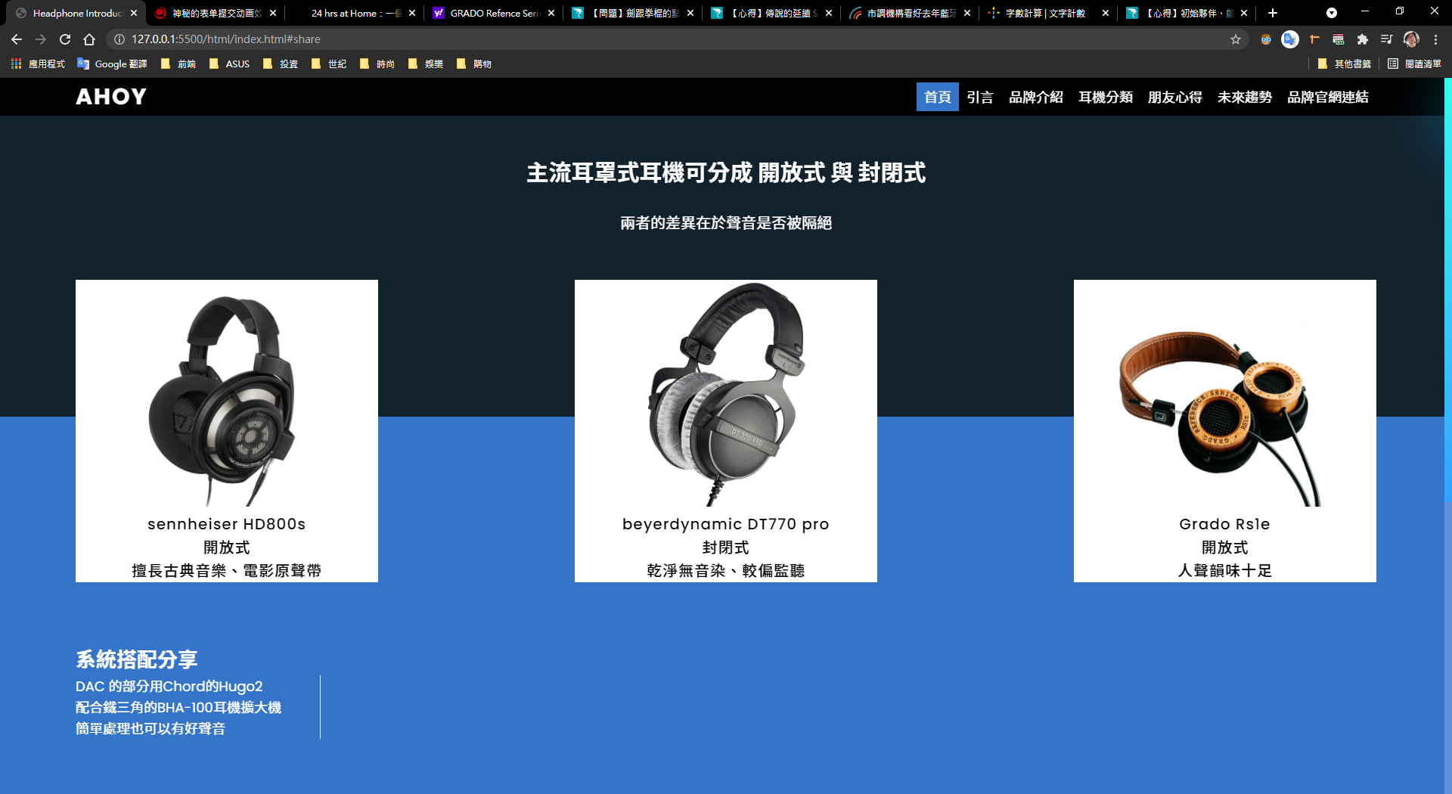
此頁將兩個區塊重疊作為背景

Slide 12
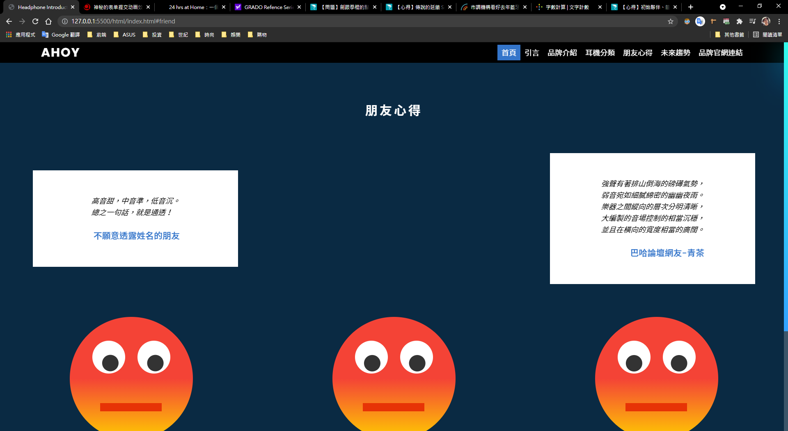
下方處有三個愁眉苦臉的表情
唯一能使他們歡笑的
只有當滑鼠靠近他們變成耳機時

Slide 13
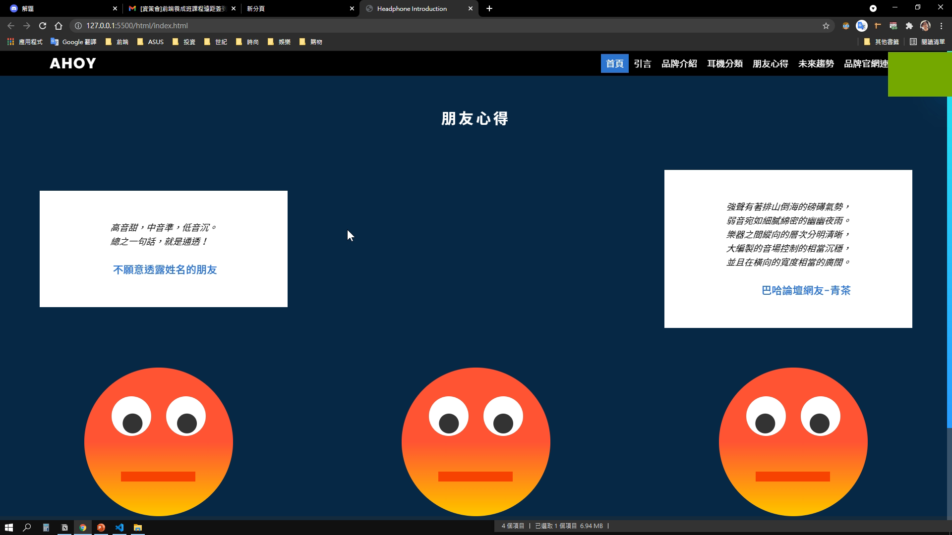

Slide 14
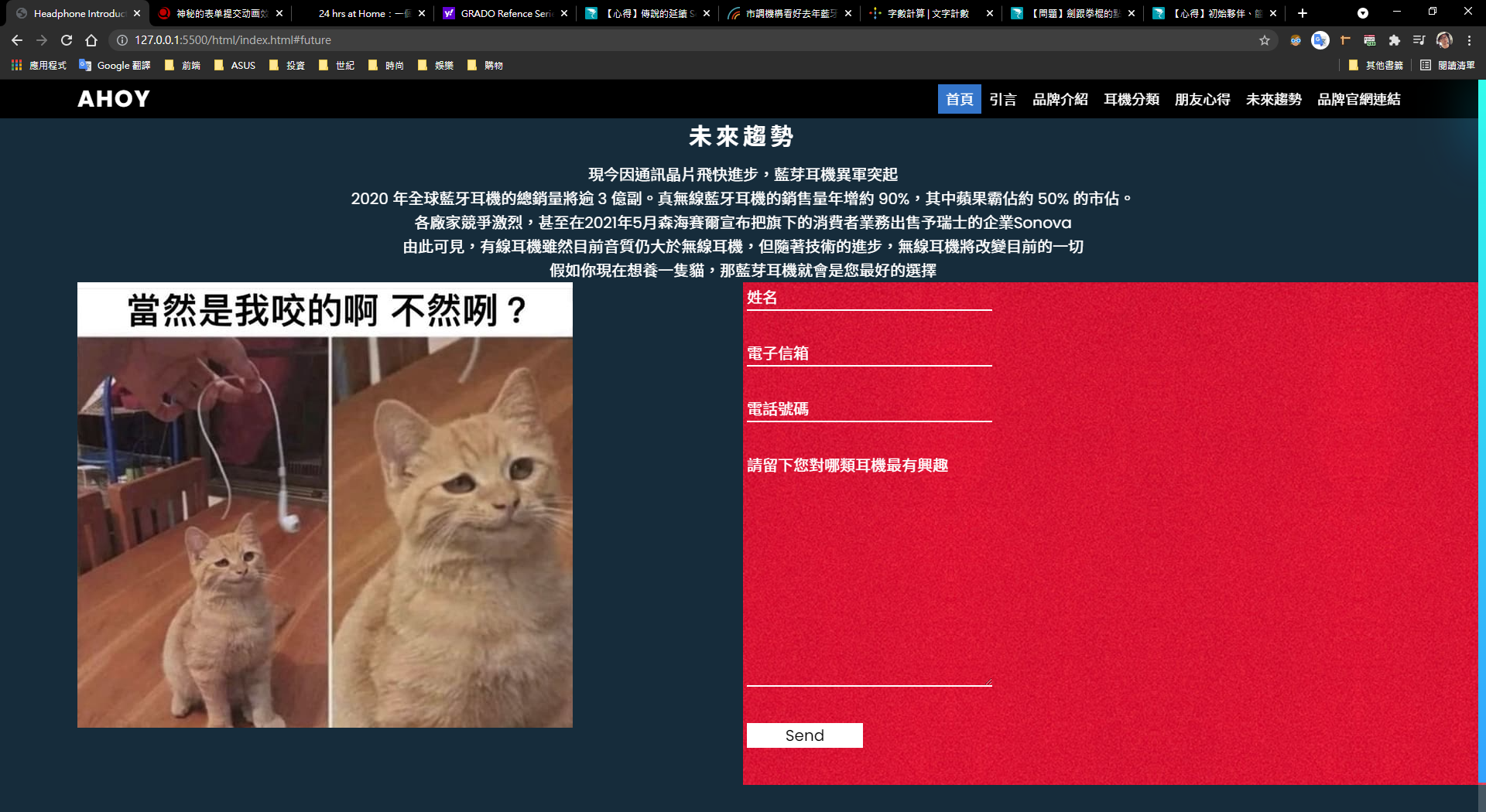
使用者可以在這邊填寫表單

Slide 15
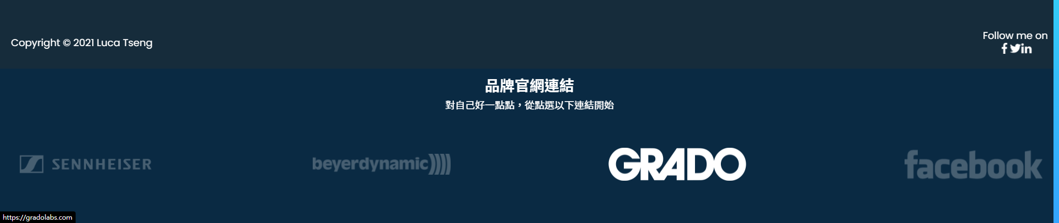
當使用者滑鼠移到上面
圖示就會亮起

